Slide 1
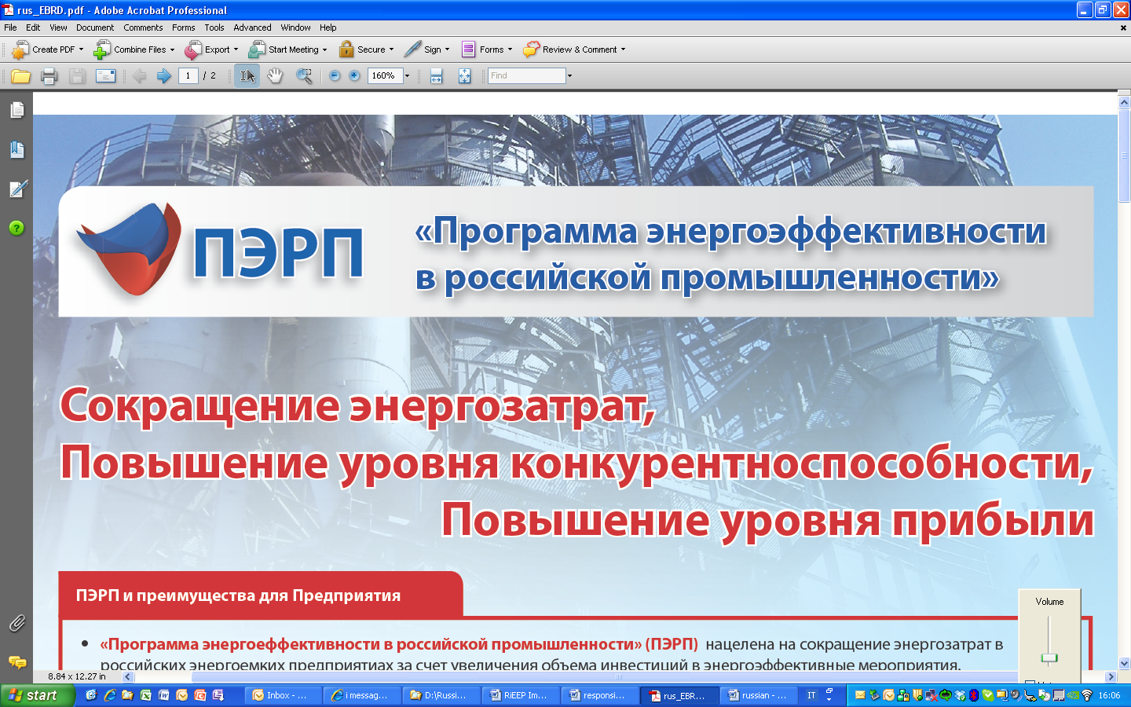
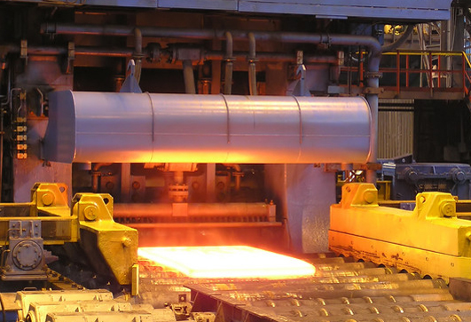
Презентация программы
Альберт Звиринг
Руководитель проекта июнь 2012
www.rieep.ru

Slide 2
Структура презентации
Почему ПЭРП?
Преимущества участия в ПЭРП для предприятий;
Участие

Slide 3
Программа
Финансируется Глобальным Экологическим Фондом и осуществляется Европейским Банком Реконструкции и Развития (ЕБРР-крупные промышленные предприятия ) и Программой Промышленного Развития ООН (ЮНИДО-малые и средние предприятия);
Участие в этой программе - БЕСПЛАТНОЕ!
Предприятие не связано НИКАКИМИ обязательствами по финансированию со стороны ЕБРР! Это добровольное решение предприятия!
Программа нацелена на Сокращение энергозатрат и Повышение уровня конкурентоспособности на российских энергоемких предприятиях.
Notes:
Use as default content layout

Slide 4
Почему ПЭРП?
Россия имеет большой потенциал ЭЭ в сравнении с сопоставимыми странами: интенсивность энергопотребления в России все еще в 1,5-2 раза выше;
Международный опыт показывает, что:
  СЭМ приводит к постоянному снижению энергозатрат (1-3% ежегодно);
  Энергоаудиты, сснованные на системном подходе (и не только по компонентам: моторы, компрессоры и т.п.), приводят к значительно большей экономии ресурса;
  Потенциал может достигнуть 40-50%;
Программа разработает индивидуальный план действия для каждого предприятия и установит
«Парнёрство с предприятиями»
Notes:
Use as default content layout

Slide 5
ПЭРП – это больше, чем обычный энергоаудит!
Несмотря на то, что проведение энергоаудитов – хороший старт, необходимо иметь четкую программу последующих действий перед тем, как предприятие сможет принять решение об инвестировании в энергоэффективность
Для достижения долгосрочных целей, энергоэффективные меры должны быть привязаны к работе СЭМ;
Основное внимание следует уделять повышению эффективности производственных процессов и энергетических систем ;
Таким образом, ПЭРП предлагает больше чем энергоаудит:
  ПЭРП предлагает партнерство для предприятий на долгосрочный период;
  Согласует с предприятием какие технико-экономические обоснования, детальные энергетические оценки крупных установок и анализы системы оптимизации должны быть выполнены
  Финансовая оценка и подготовка Плана Инвестиций в Энергоэффективность Предприятия (ПИЭП) и доступ к потенциальным источникам финансирования.

Slide 6
Каковы Преимущества ПЭРП для предприятий?
Система Энергоменеджмента
Повышение Эффективности производственного процесса и энергетических систем
Подготовка Инвестиционного плана

Slide 7
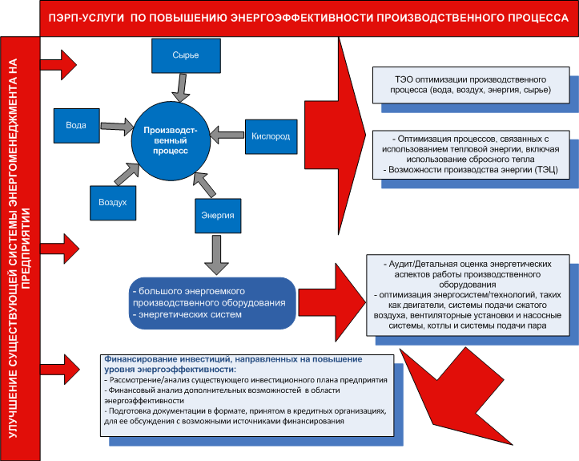

Slide 8
Почему Энергоменеджмент?
Когда счет за энергию является основной стоимостной позицией, тогда СЭМ – является эффективным инструментом контроля энергозатрат.
Цены на энергию продолжают расти.
Другими косвенными преимуществами инвестирования в мероприятия по ЭЭ являются:
  сокращение производственных отходов,
  снижение эксплуатационных затрат,
  увеличение производительности
СЭМ ведет к повышению конкурентоспособности
Notes:
Стоимость энергоресурсов – это основная контролируемая статья затрат
Промышленная, коммерческая отрасли и ЖКХ – в России все они имеют много возможностей обеспечивать большие объемы сбережений:
- за счет применения хорошей системы энергоменеджмента
- за счет внедрения без/мало затратных ЭЭ возможностей
- через хорошо запланированные рентабельные инвестиции

Slide 9
Стандартный уровень энергоэффективности в промышленных организациях при наличии СЭМ
Источник: UNIDO

Slide 10
Улучшение существующей СЭМ
Оценка СЭМ на предприятии;
Технико-экономическое обоснование системы ведения учета в энергетике и информационной системы СЭМ, включая программное и техническое обеспечение;
Изучение процессов автоматизации и контроля;
Сравнительный анализ - бенчмаркинг (внутренний/внешний);
Измерение, мониторинг и постановка задач;
Анализ расхождений в части требований по сертификации ISO 50001;

Slide 11
Истории успеха СЭМ
Компании, которые применяли систему энергоменеджмента для снижения энергоинтенсивности:
Dow Chemical в период с 1994 по 2005 год добилась снижения энергопотребления на 22% (US$ 4 млрд. экономии), а в период 2005-2015 планирует достичь 25%
Toyota Североамериканская энергоуправляющая организация с 2002 сократила объем энергопотребления на единицу продукции на 23%; с 1990 усилия компании в результате СЭМ сэкономили US$ 9.2 млн.

Slide 12
Примеры успешной реализации в России
В России Новолипецкий металлургический комбинат (НЛМК) внедрил программу модернизации, целью которой является рост производства и снижение энергопотребления.
В результате управления энергоресурсами с 1999г. было осуществлено 33 крупных проекта по энергоэффективности и более чем 1200 низкозатратных мероприятий;
Каждый год НЛМК экономит 725 млн. кВт/ч электроэнергии и 160 млн. природного газа.
В настоящее время НЛМК готовится к сертификации по стандарту ISO 50001. В рамках ПЭРП был проведен анализ пробелов для сертификации ISO 50001
7.18
7.10
6.90
6.58
6.55
6.46
6.50
6.47
6.53
6.62
6.30
6.12
6.10

Slide 13
Мероприятия ПЭРП по СЭМ:
В настоящее время ПЭРП разрабатывает на двух российских машиностроительных предприятиях и одном предприятии по производству строительных материалов технико-экономические обоснования для внедрения информационных систем энергоменеджмента (ИСЭМ), включая счетчики, а также необходимое техническое и программное обеспечение;
Компания «Северсталь» внедрила всестороннюю систему измерения и ИСЭМ, в рамках ПЭРП была разработана учебная программа по перспективному развитию и использованию внедренных ИСЭМ сотрудниками компании;

Slide 14
Эффективность производственного процесса
Технико-экономическое обоснование оптимизации процессов;
Технико-экономическое обоснование оптимизации систем:
  детальный энергетический анализ производственного оборудования;
  Оптимизация энергосистем/технологий (двигатели/вентиляторы, сжатый воздух, насосы, бойлеры/паровые системы);
  Оптимизация теплогенерирующего оборудования, включая тепло-утилизацию;

Slide 15
Мероприятия ПЭРП по эффективности производственних процессов:
В настоящее время в рамках ПЭРП проводится технико-экономическое обоснование на двух российских машиностроительных предприятиях и одном предприятии по производству строительных материалов, включая:
  Отказ от использования пара на двух предприятиях – потенциал сокращения энергопотребления на 30-50%;
  Централизация высокотемпературных литейных цехов на машиностроительном предприятии оценивается в 30-50% сокращения энергопотребления. Дополнительным преимуществом является одновременная оптимизация производственных процессов.
  Оптимизация и модернизация котельных и тепловых сетей, включая технико-экономическое обоснование строительства новой котельной.
  Оптимизация систем сжатого воздуха и установки для охлаждения воды.
  Оптимизация текущей работы керамической вращающейся печи, включая рекуперацию отработанного тепла.

Slide 16
Эффективность производственного процесса: Цемент
На российском цементном заводе (процесс обжига в мокрой печи) одноканальная обжиговая печь с открытой трубой была заменена на многоканальную. В результате снизился не только удельный расход топлива на кг клинкерной продукции, но и:
  Быстрота и простота управления измерением параметров процесса в печи;
  Повышение качества клинкерной продукции.
При объеме инвестиций в 20 млн. рублей сокращение энергопотребления составило 8,3 млн. руб. в год, внутренняя норма доходности проекта составила 8,3 млн. руб. со сроком окупаемости 2,4 года.

Slide 17
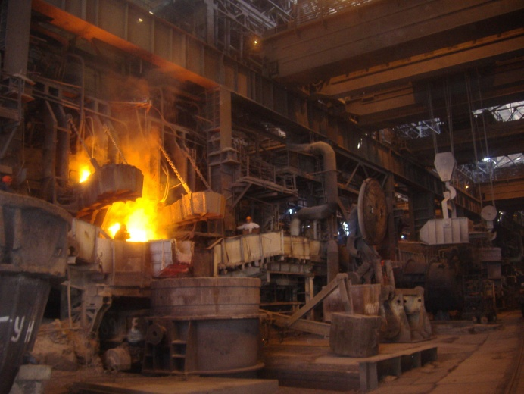
Практический пример:
Металлургический завод
Название проекта: | Применение угольного порошка при производстве чугуна
Отрасль: | Металлургия
Расположение объекта: | Россия
Энергосбережение в год: | 524 млн. м3 природного газа и 870,000 т угля
Сокращение выбросов СО2 в год: | 390,000 т/год
ФИНАНСОВЫЕ ПОКАЗАТЕЛИ
Инвестиции: | 2,343 млн. руб.
Сбережение: | 1,039 млн. руб./год
ВНД: | 44%
Окупаемость: | 2.3 года

Slide 18
Инвестиционный план предприятия
Финансовый анализ дополнительных возможностей;
Обзор/анализ существующего на предприятии инвестиционного плана в энергетику;
Подготовка документов, принимаемых банком;
Оказание целевого содействия и организация целевого обучения.

Slide 19
Европейский Банк Реконструкции и Развития: финансирование проектов энергоэффективности
ЕБРР предлагает финансирование проектов ЭЭ на особых условиях
Предоставляет прямые кредиты или финансирует ЭЭ как компоненту в рамках более широких инвестиционных программ
Предлагает широкий спектр финансовых инструментов и на более длительный срок, чем принято на рынке (7-10 лет)
Предоставляет бесплатную техническую поддержку клиентам:
  Энергоаудиты для идентификации, оценки и установления приоритетов проведения мероприятий по ЭЭ
  ТЭО и технические рекомендации с учетом потребностей клиента
  Внедрение СЭМ и обучение
ЕБРР способствует продвижению наиболее результативных проектов в энергоемких секторах

Slide 20
ЕБРР и ЭЭ: результаты в России
С 2006 года ЕБРР инвестировал > €1,85 млрд в проекты по повышению ЭЭ в проекты с общим инвестиционным объемом €10,2 млрд (а с 2010 - € 404 млн и € 2.9 млрд соответственно)
С 2006 от общих инвестиций ЕБРР в ЭЭ на долю России приходится > 30%
€ 32,5 млн было инвестировано на техническую поддержку проектов по ЭЭ.

Slide 21
Пример: металлургический сектор инвестиции в ЭЭ на сумму $36 млн окупаются в течении 3 лет
Проект | Инвестиция (млн. USD.) | ВНД (%) | Окупаемость, год | Снижение CO2 (т у т / год)
Внедрение СЭМ | 3.6 | 35 | 2.7 | 32.7
Обновление систем энергоснабжения | 2.75 | 27.0 | 3.4 | 12.6
Модернизация электрических двигателей | 4.0 | 26.4 | 3.4 | 17.8
Модернизация компрессорных станций | 3.0 | 23 | 3.8 | 12
Модернизация печей | 1.8 | 105 | 0.95 | 28.9
ТЭЦ | 21 | 33.8 | 2.8 | 53.9
Итого: | 36.2 | -- | < 3 | 158
Возможная экономия:
25% от общего потребления электроэнергии, 10% от общего потребления газа

Slide 22
Участие

Slide 23
Участие
Процедура:
  Первая встреча – обсуждение основных направлений сотрудничества;
  Заинтересованность в участии, подтвержденная письмом от предприятия;
  Организация выездов на объект для того, чтобы подготовить подробный Рабочий План Предприятия (РПП);
  Окончательное утверждение ЕБРР и начало мероприятий;
Более того, ПЭРП создаст компьютерную информационную базу для инженеров, предприятий, поставщиков оборудования, СРО и.т.п. с целью обсуждения энергетических и технологических вопросов, иметь доступ к энерго- и технологической базе данных и другой информации в энергосекторе;

Slide 24
Заинтересовались? Вам необходима дополнительная информация?
Позвоните или отправьте электронное сообщение для организации встречи:
Альберт Звиринг, руководитель проекта: zweeringa@yahoo.com, моб.: 8-916-152-43-01
или
Виталий Беккер, АйСиЭф-еко:
Vbekker@icfi.com, тел. 495-783-10-32
Notes:
Use as default content layout

Slide 25
Спасибо за внимание!

